Slide 1
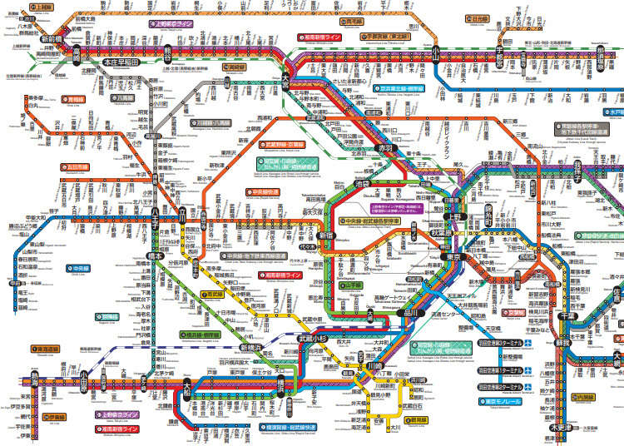
路线.N
Lùxiàn
这是日本东京的电车路线

Slide 2
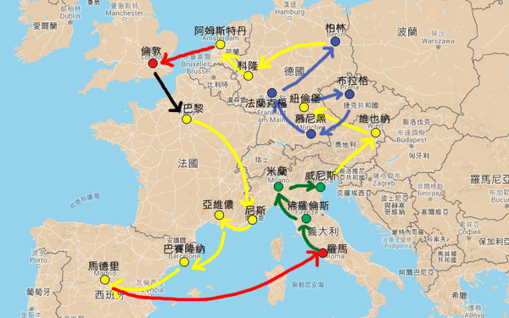
路线.N
这是他安排的旅行路线，他想把欧洲玩一圈

Slide 3

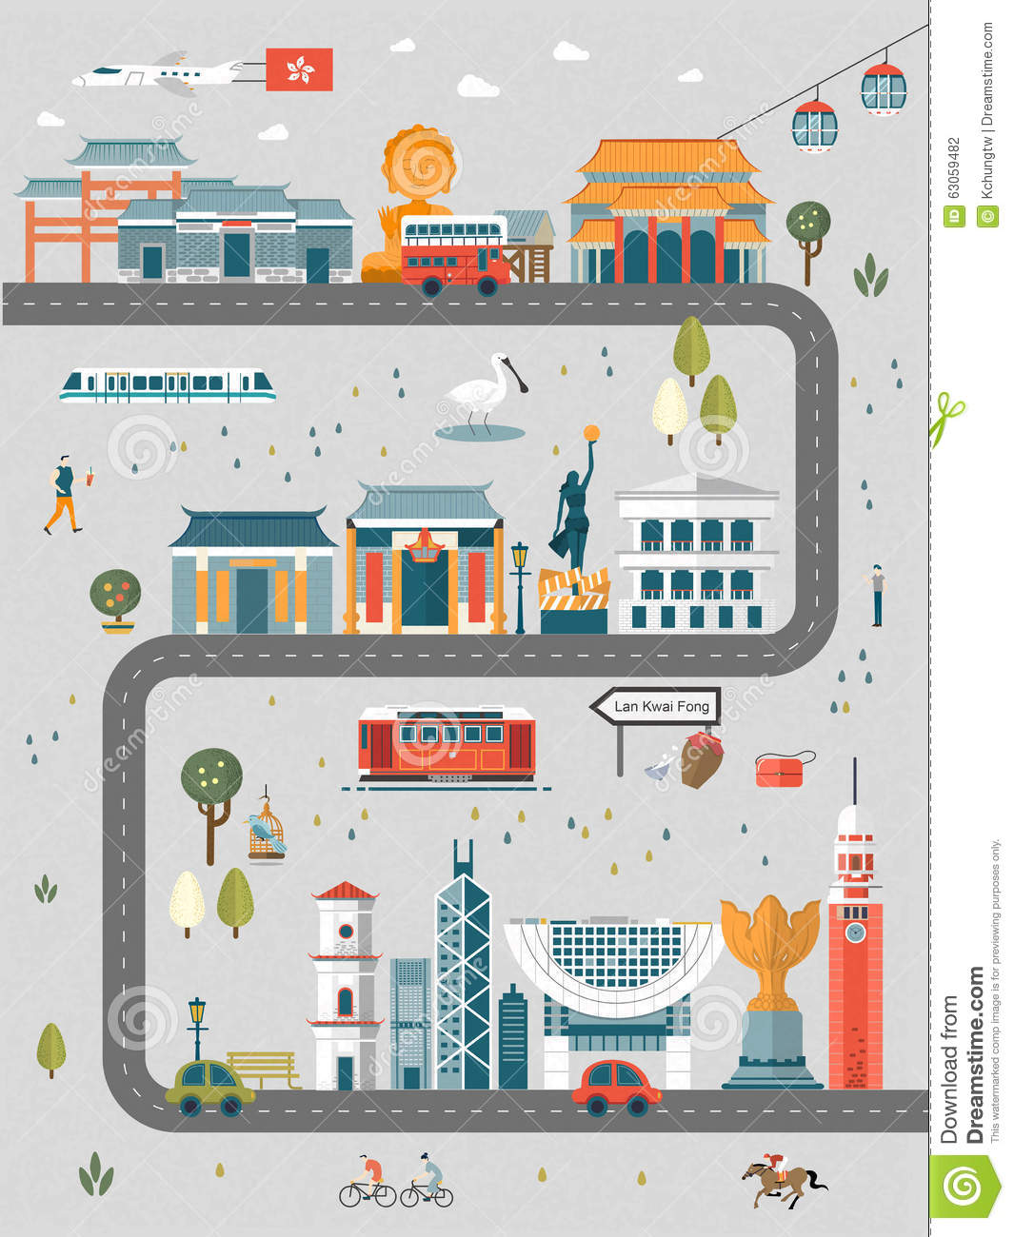
研究.V/N
Yánjiū
为了这次的旅行，他研究了好久旅行的路线要怎么走，
同时也看了很多其他人的研究

Slide 4

研究.V/N
在研究两周后，他终于决定了旅行的计划

Slide 5
你会怎么安排旅行的行程呢?

Slide 6

了解.V
Liǎojiě
在上过这堂课后，他了解了很多中国地理的知识

Slide 7
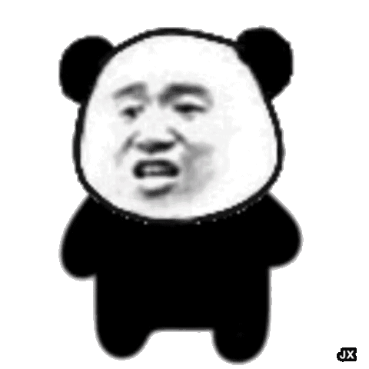
了解
妈妈叫他去买菜，他立刻回了一声:了解

Slide 8
理解V.S了解

Slide 9

1.知道
我理解他
>
我了解他
1.我知道的做某事情的意义
2.我知道他做某事情的内容
3.我知道他为什么这样做
4.能谅解，宽容
1.知道他最近的状况
2.知道最近怎么样
3.知道得很清楚
4.知道此人的情况，性格，爱好

Slide 10

我理解他喜欢喝酒
我了解他喜欢喝酒
1.我知道的他喝酒的意义是什么
2.我知道他为什么喜欢喝酒
3.跟自己喜不喜欢没关系
4.跟接不接受没关系
1.知道他喜欢喝酒
2.自己不讨厌
3.能接受

Slide 11




了解
可以表示知道的过程，所以可以用一些语法
这件事情我已经了解了
他去了解他生病的状况
Can use ABAB
我去了解了解一下这件事。

Slide 12
了解
了解到
进行了解
S深入了解 N
向___N___了解
S了解得很清楚
我了解到他喜欢喝酒
我去了解他为什么喜欢喝酒
我去深入了解他为什么喜欢喝酒
我向他了解一下为什么他喜欢喝酒
我对他为什么喜欢喝酒了解的很清楚
理解
S得到理解
S深刻理解N
S表示理解
理解能力
S理解得很正确
他理解我不能喝酒的原因
他深刻理解我不能喝酒的原因，他不会强迫我
他对我不能喝酒这件事表达理解
他对汉语语法的理解能力很强
他对汉语语法的理解得很正确

Slide 13
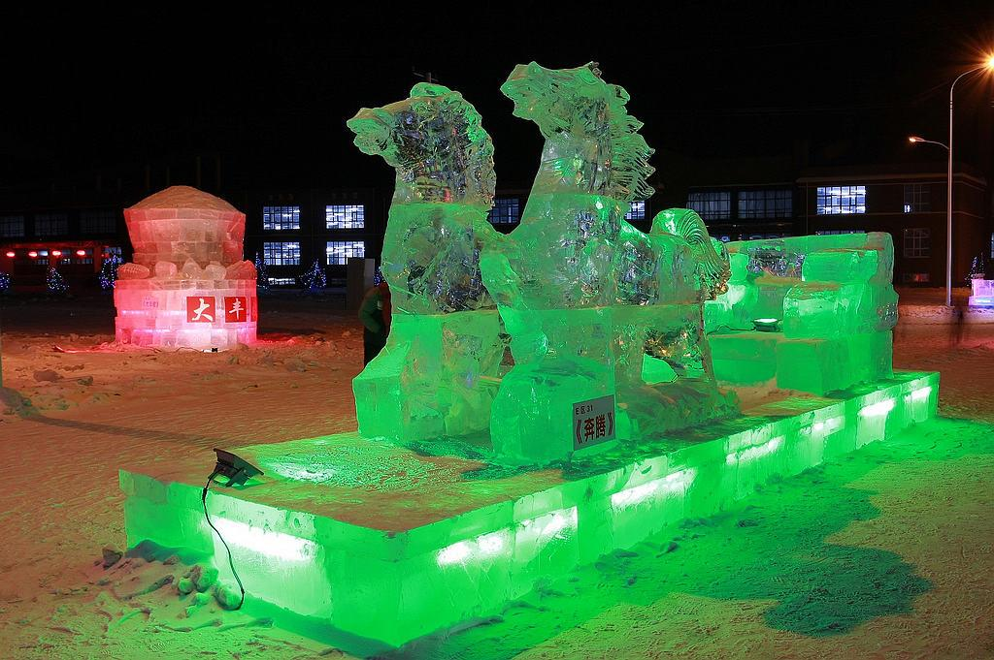
冰灯.N
Bīngdēng
这座城市在冬天，会有一个活动，会有很多人设计一些冰灯来给大家看

Slide 14
这里有活动可以看到冰灯吗?

Slide 15

火车.N
Huǒchē
他喜欢坐火车去旅行

Slide 16
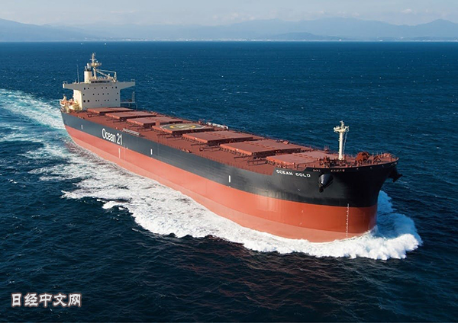
船.N
Chuán
这片海会有很多很大的船经过

Slide 17
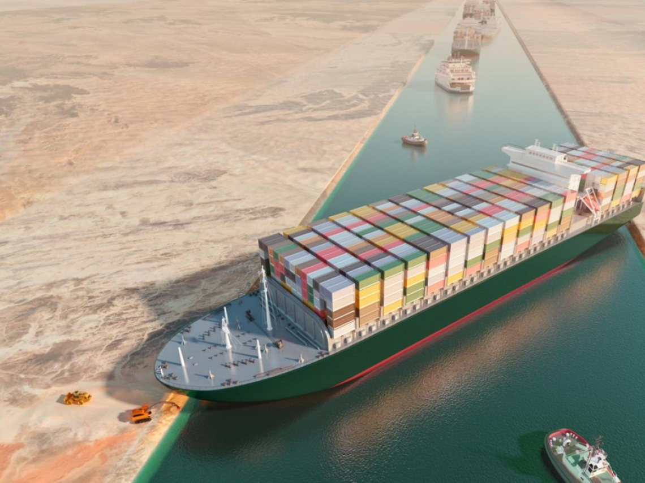
船.N
这条很重要的河被船挡住了

Slide 18
你坐过哪些交通工具去旅行呢?

Slide 19
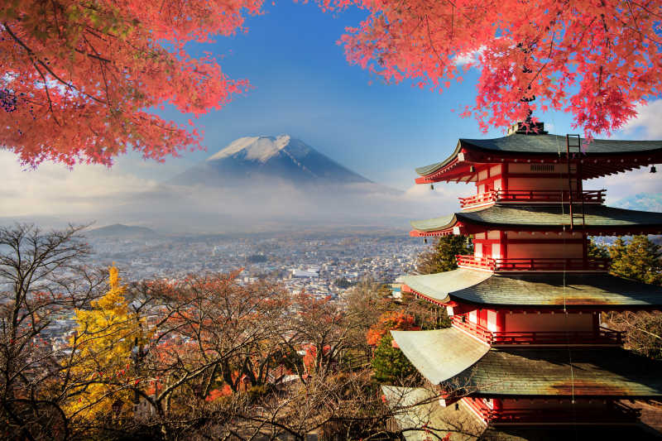
风景.N
Fēngjǐng
这座城市的风景非常漂亮，他很喜欢

Slide 20

风景.N
他坐着火车观看山上的风景

Slide 21
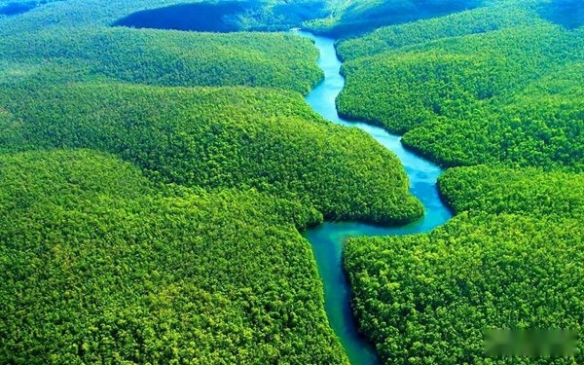
河流.N
Héliú
这条河流的风景非常漂亮

Slide 22
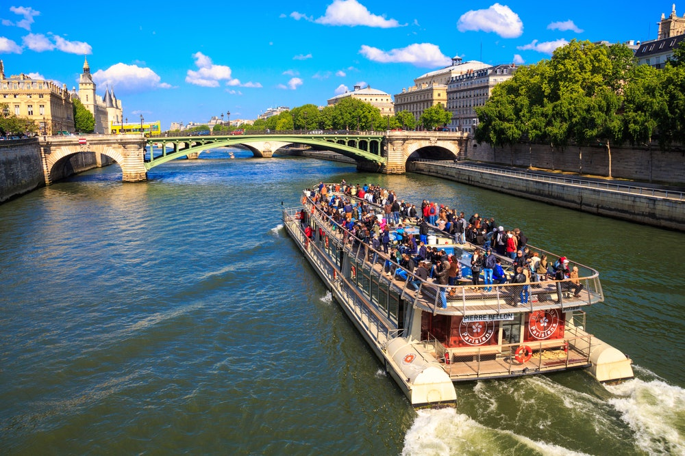
河流.N
他们搭着船，在河流上看城市的风景

Slide 23
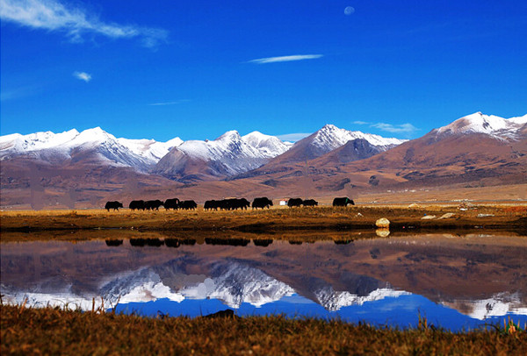
高原.N
Gāoyuán
他去高原旅行，看到很多美丽的风景

Slide 24
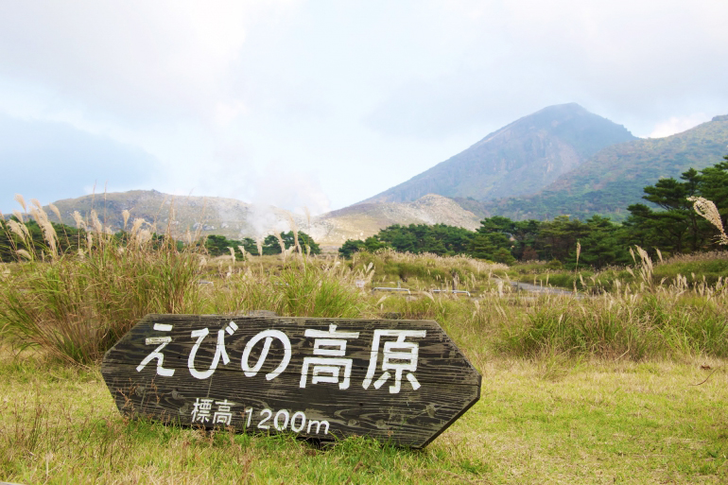
高原.N
这个高原不太高，不应该叫高原

Slide 25
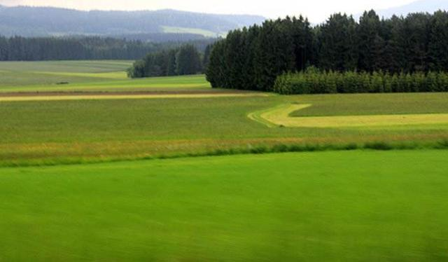
平原.N
Píngyuán
他喜欢平原的风景，常常去平原旅游

Slide 26
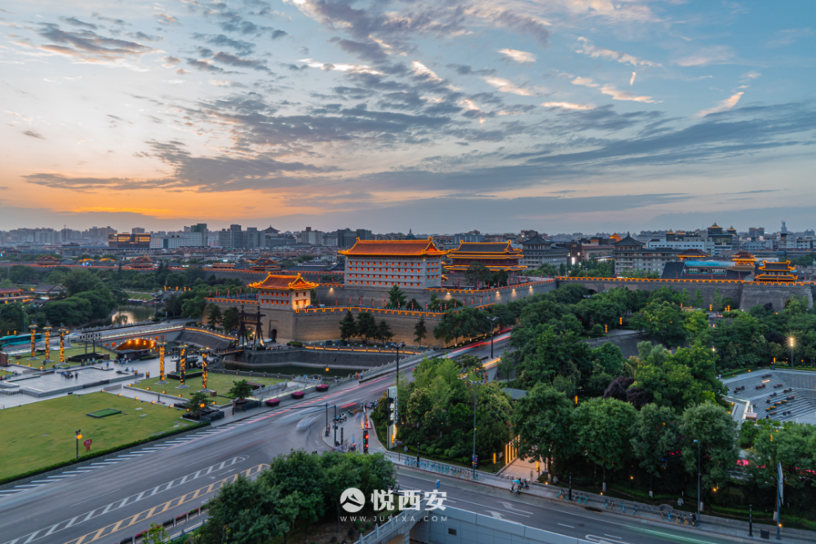
平原.N
很多大城市都是在平原

Slide 27
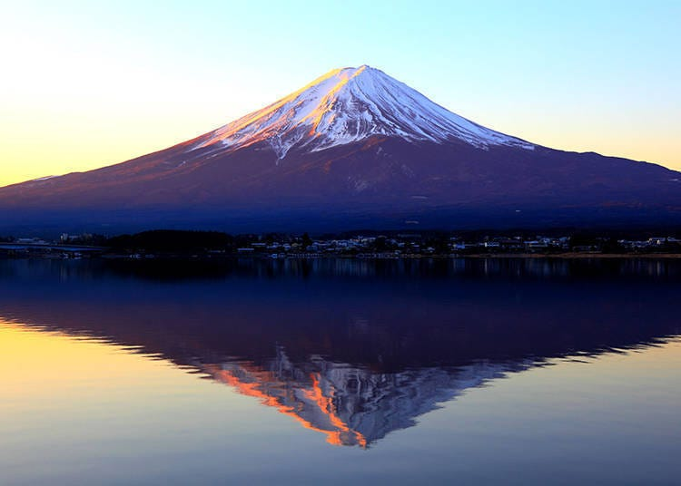
山.N
Shān
这座山在日本非常有名

Slide 28
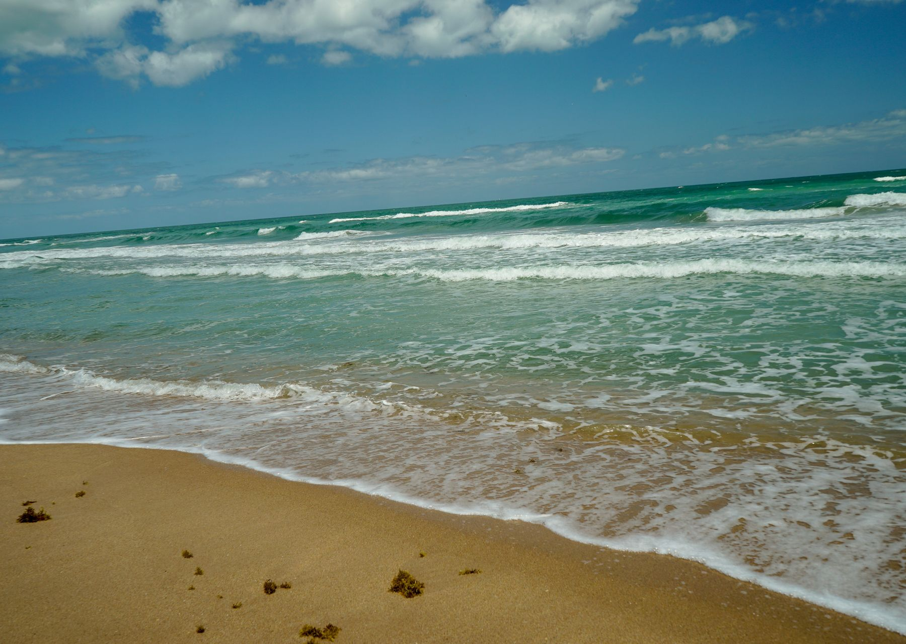
海.N
Hǎi
他很喜欢去海边看海

Slide 29

海.N
大海的声音让他觉得很放松

Slide 30
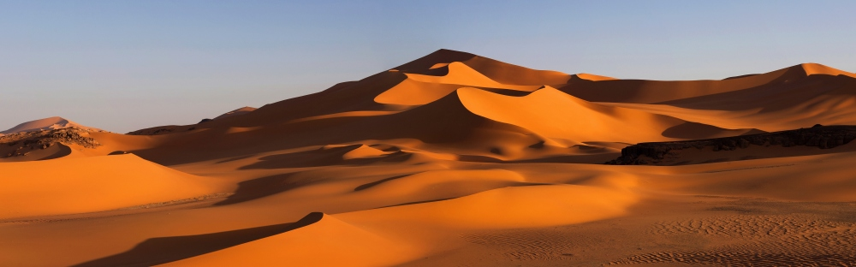
沙漠.N
Shāmò
他喜欢沙漠的风景

Slide 31
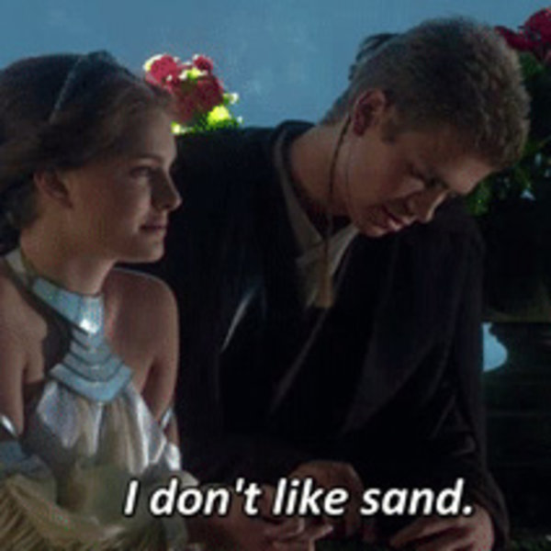
沙漠.N
他讨厌沙漠的沙子

Slide 32
你喜欢哪些地方的风景?
平原.N
沙漠.N
海.N
山.N
高原.N
河流.N

Slide 33
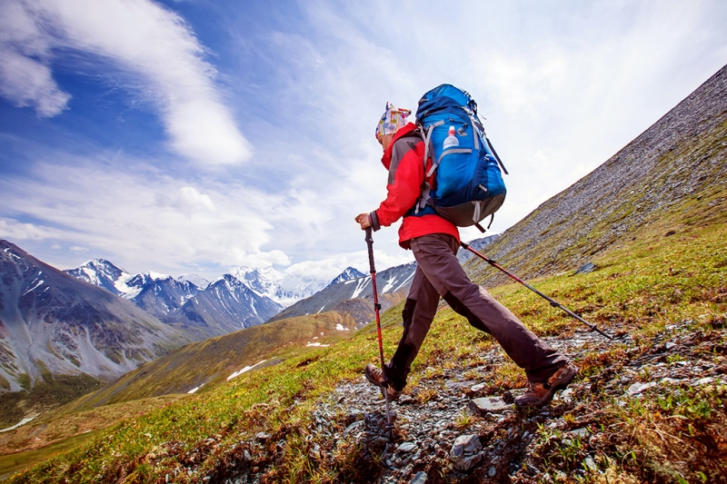
大多.ADV
Dàduō
他旅游大多喜欢去山上

Slide 34

大多.ADV
这个大学毕业的学生，大多都留在这个城市工作

Slide 35
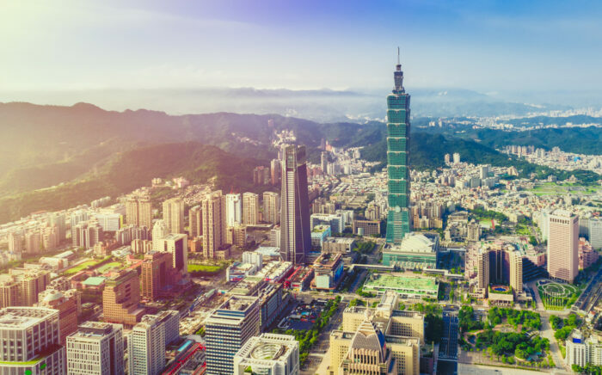
人口.N
Rénkǒu
台湾的人口大多都住在台北

Slide 36
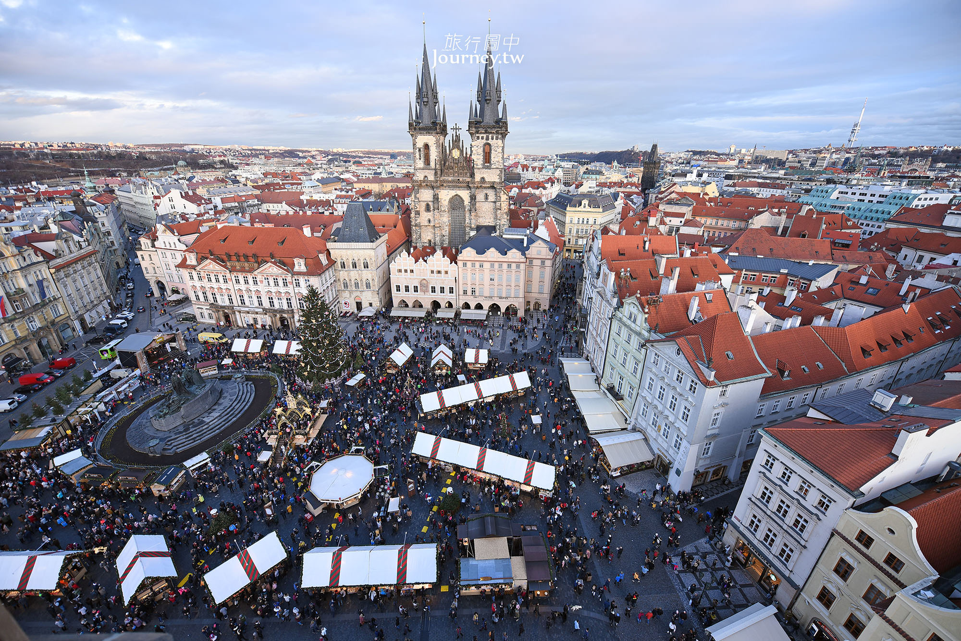
主要.ADJ
Zhǔyào
布拉格是捷克最主要的城市

Slide 37
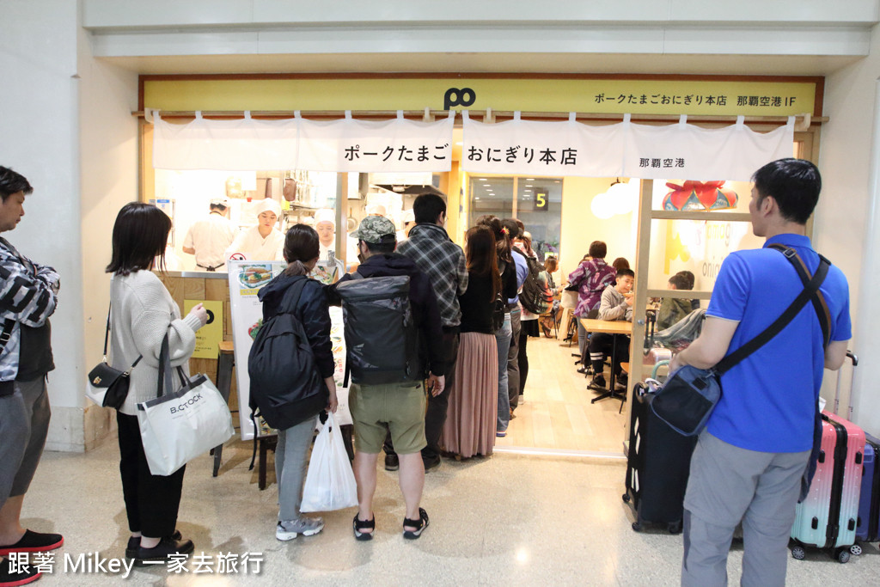
主要.ADJ
他这次旅行主要想去吃吃不同城市的东西，看风景是次要的

Slide 38

集中.V
Jízhōng
他把所有作业集中在最后一个星期做

Slide 39
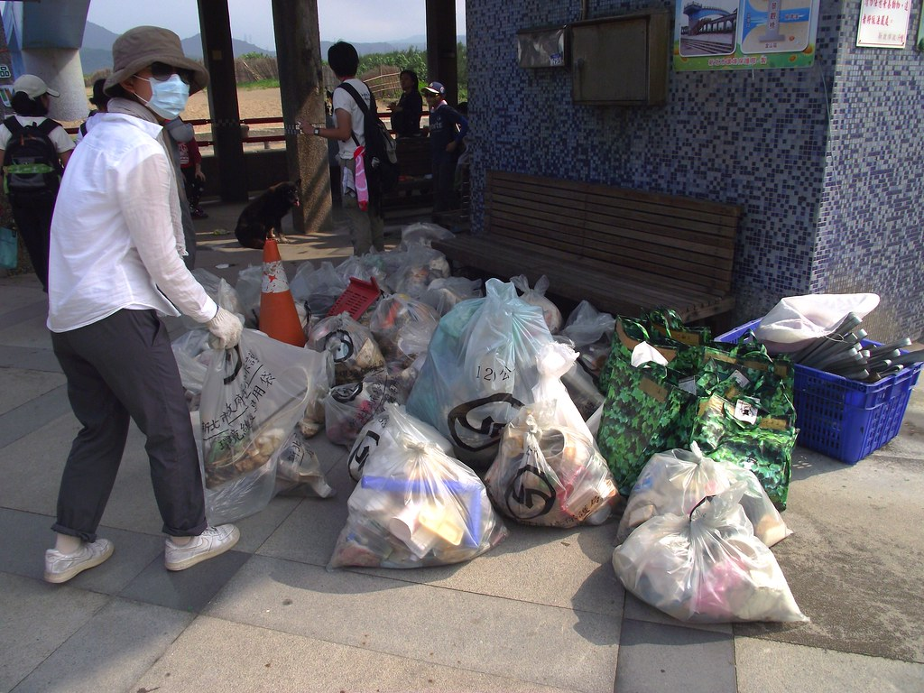
集中.V
他们把垃圾集中，一起拿去丢

Slide 40
捷克或斯洛伐克的主要人口大多集中在哪里?

Slide 41

起来
V
起来
+
他哭了起来

Slide 42

起来
V
起来
+
他拿起书就看了起来

Slide 43

起来
V
起来
+
他一坐下就吃了起来

Slide 44


Slide 45
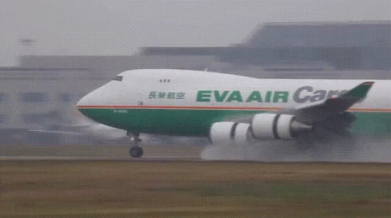

Slide 46


Slide 47

起来
ADJ
起来
+
12月了，天气冷起来了

Slide 48
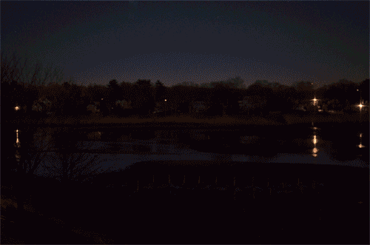
起来
ADJ
起来
+
六点天亮起来了

Slide 49
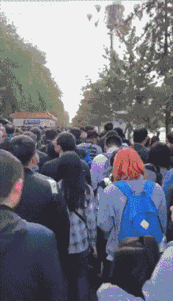
起来
ADJ
起来
+
活动要开始了，人多起来了

Slide 50
你觉得最近天气怎么?

Slide 51
圣诞市场几点人会多起来呢?

Slide 52
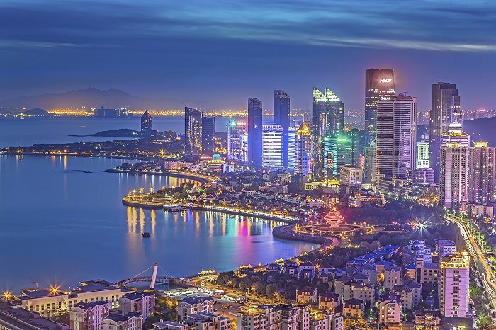
沿海.N
Yánhǎi
这座城市是一座沿海城市

Slide 53
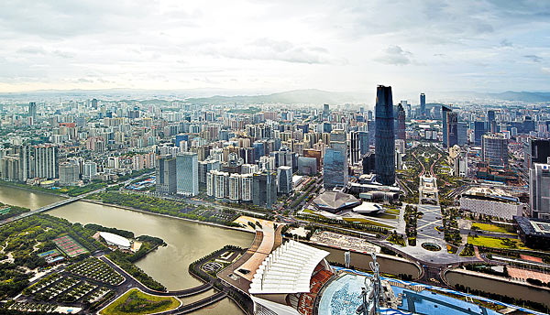
沿海.N
中国的沿海城市人口都非常多

Slide 54
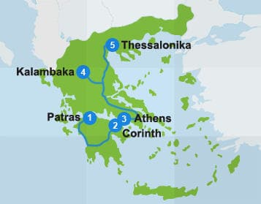
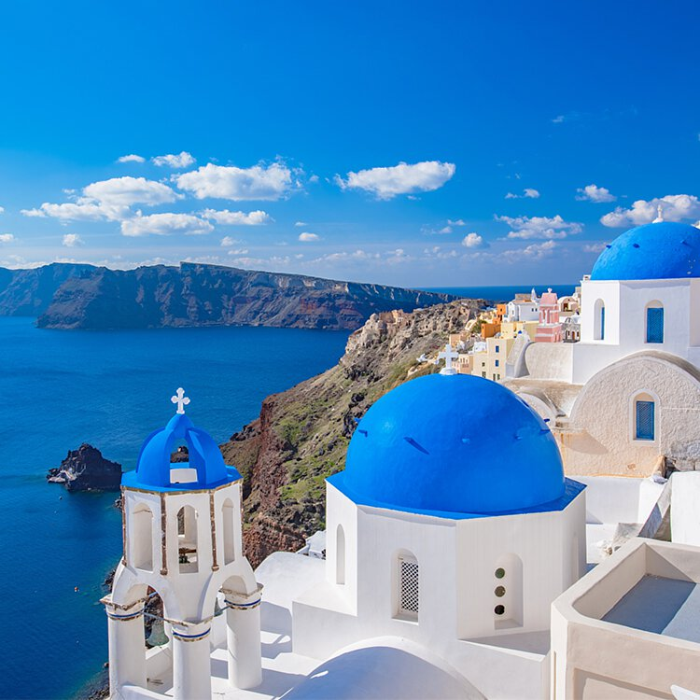
一带.N
Yīdài
这个国家的城市大多都在沿海一带

Slide 55
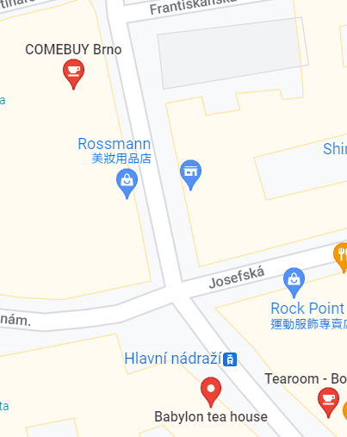
一带.N
在Hlavní nádraží一带有很多珍珠奶茶店

Slide 56
你喜欢的城市大多在哪里呢?
平原.N
沙漠.N
沿海.N
高原.N
河流.N

Slide 57
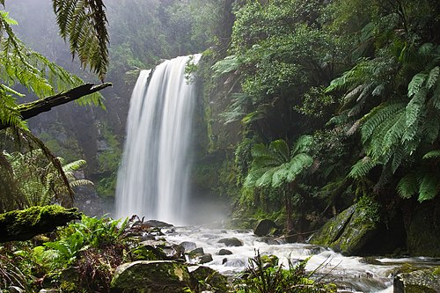
自然.N/ADJ
Zìrán
大自然里有很多漂亮的花、草等等，他放假时就喜欢去看看自然的风景

Slide 58
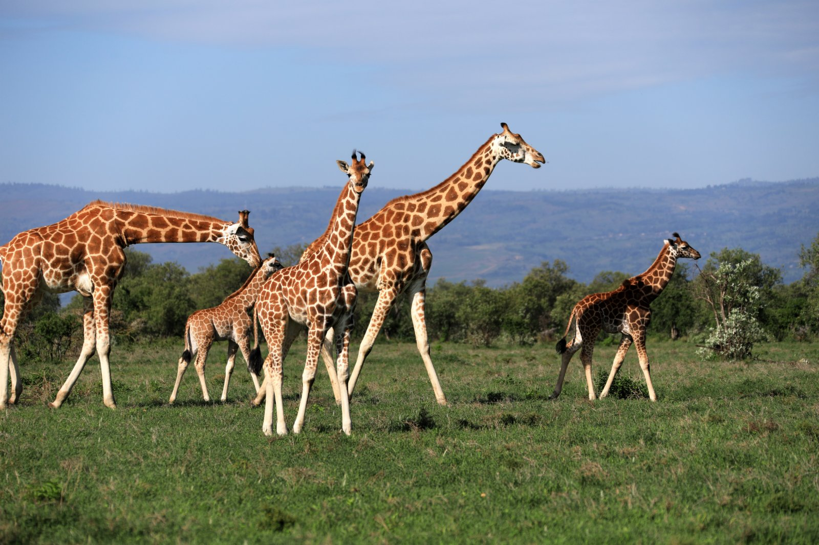
自然.N/ADJ
他不喜欢动物园里的动物，他更喜欢在大自然中自然生活的动物

Slide 59
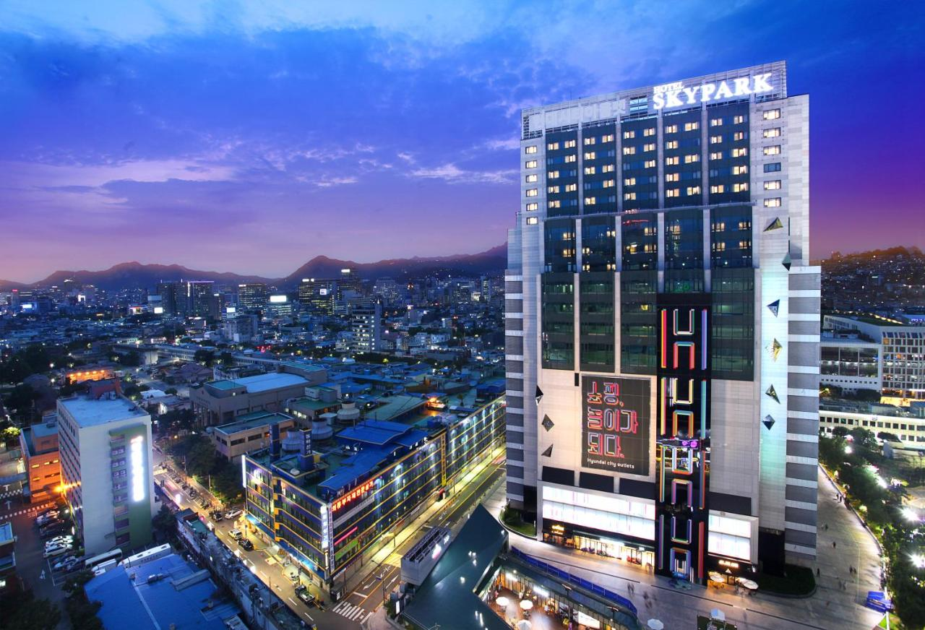
条件.N
Tiáojiàn
这里的条件很好，不但离学校近，附近还有电车，
而且商店也很多，非常方便

Slide 60
条件.N
这里的自然条件不太好，没有水和食物

Slide 61
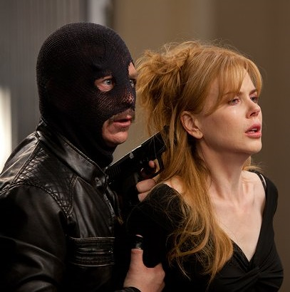
条件.N
他放人的条件是，第一要有很多钱，第二要给他一辆车，第三是让警察不要抓他

Slide 62
你选地方住会注意哪些条件呢?
自然.N
交通.N

Slide 63
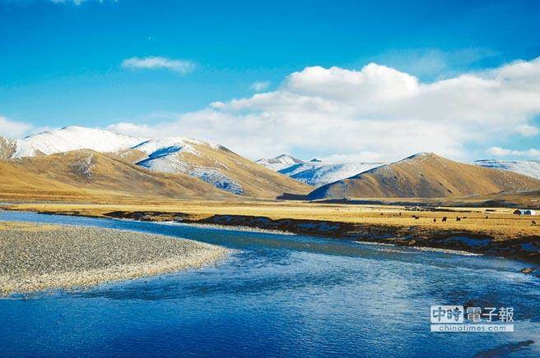
地形.N
Dìxíng
这里的地形是高原地形

Slide 64
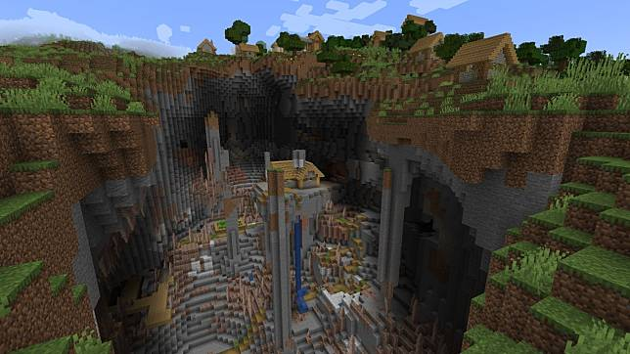
地形.N
他们在这个奇怪的地形上住了下来

Slide 65
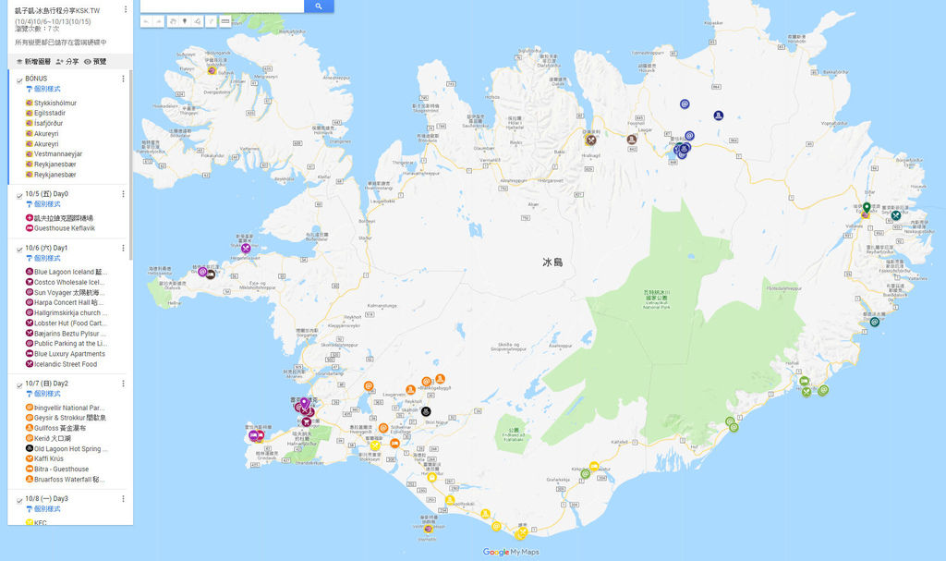
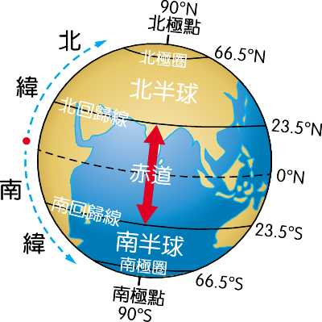
纬度.N
Wěidù
这个国家的纬度很高

Slide 66
你喜欢去什么样的地方旅游呢?要有什么条件呢?
自然/城市
平原/高原……地形
纬度(高/低)

Slide 67
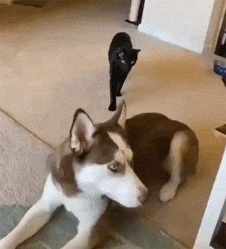
接近.v
Jiējìn
猫偷偷接近狗后，抱了他一下

Slide 68
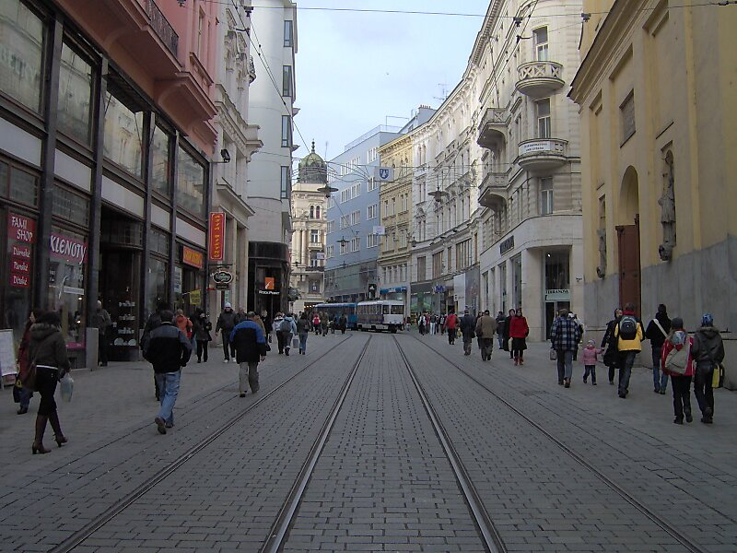
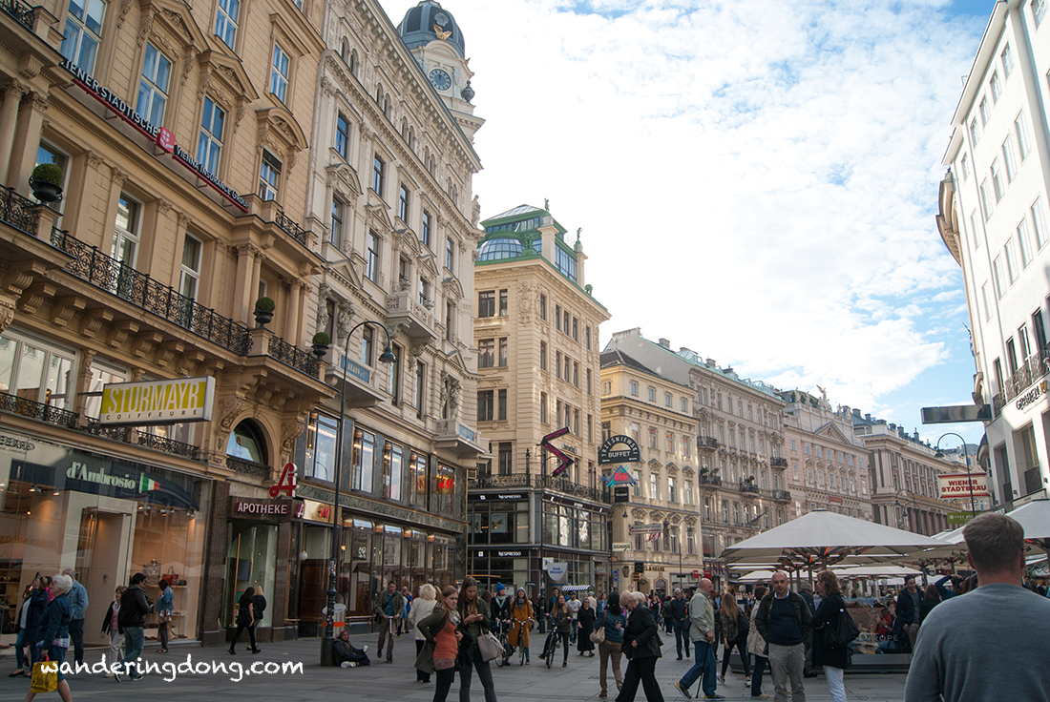
接近.v
捷克房子的样子接近维也纳的

Slide 69
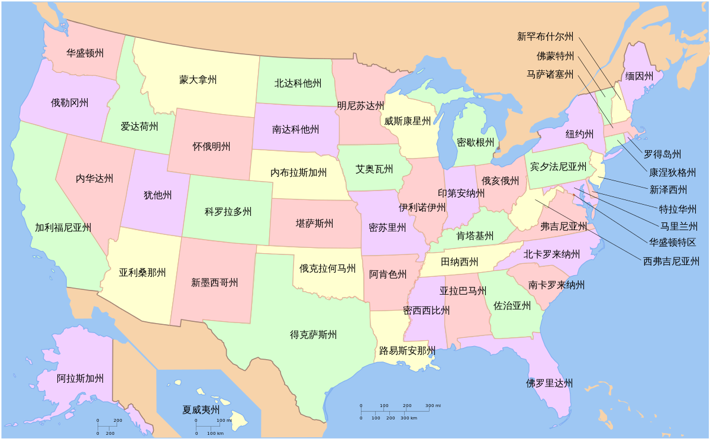
面积.n
Miànjī
美国的面积很大

Slide 70
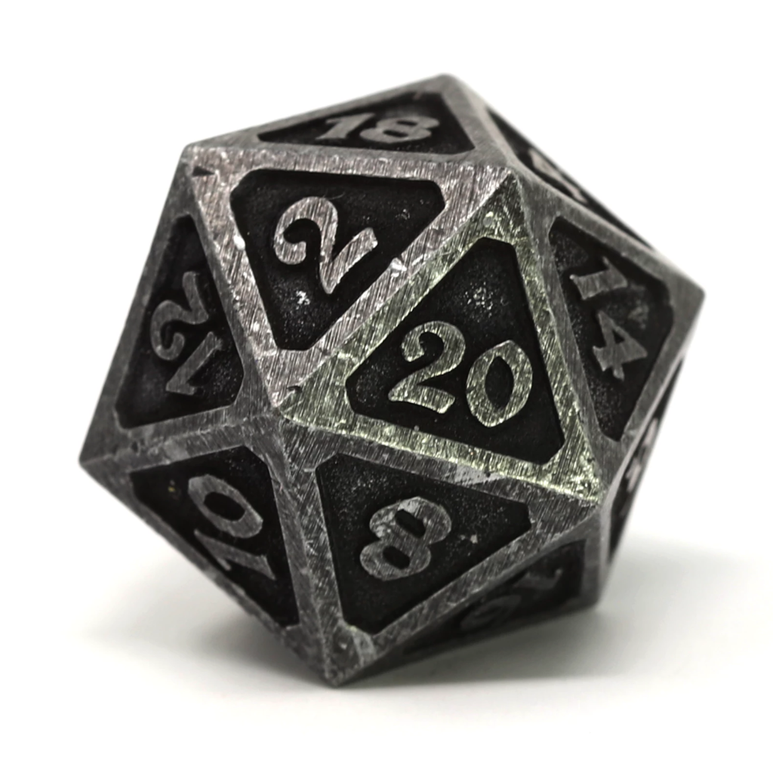
面积.n
他想了很久，还是不知道这个东西的面积要怎么算

Slide 71

CONJ 而
这件衣服是绿色的，而那件是橘色的

Slide 72
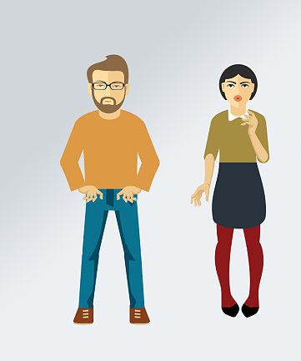
CONJ 而
他是美国人，而她是法国人

Slide 73
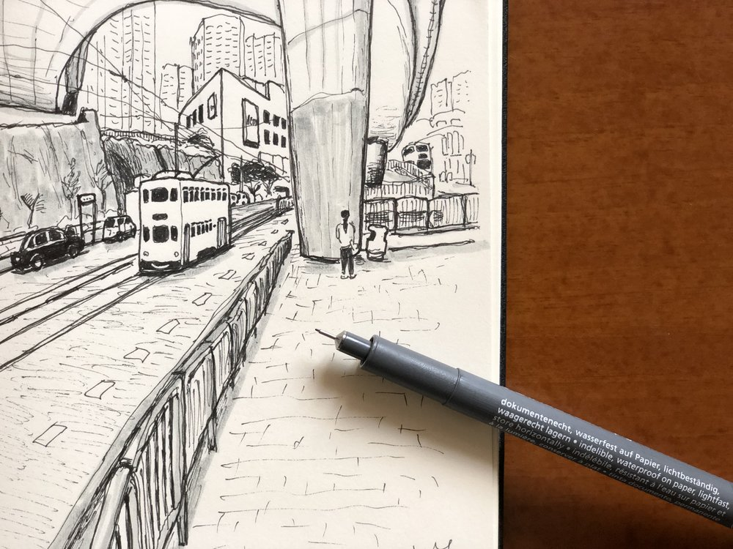

CONJ 而
我喜欢的爱好是画画，而她是弹钢琴

Slide 74
你的朋友有什么跟你不一样的地方呢?
而

